Slide 1
MONOSAKARIDA
HANA ADILAH SAPUTRI
2114051038
Teknologi Hasil Pertanian B

Slide 2
Monosakarida ialah unit karbo terkecil dengan uraian nama Mono (satu) dan Sakarida(gula). Struktur molekul kimianya tersusun 1 gugus aldehid atau 1 gugus keton yang pada rantainya terikat dua atau lebih gugus hidroksil.
Dalam pemberian nama monosakarida dibagi menjadi dua, yaitu aldehida dan keton. Untuk kelompok aldehida diberikan awalan “Aldo” dan ditambahkan dengan jumlah atom C nya. contoh : Aldo + 3 C triosa, maka namanya menjadi Aldotriosa. Sedangkan untuk kelompok Keton diberikan awalan “Keto”. Contoh : Keto + 3 C triosa, maka namanya menjadi Ketotriosa.

Slide 3
Pusat Asimetri Monosakarida
Monosakarida memiliki atom karbon yang mengikat 4 gugus yang berbeda pada keempat tangannya, atom karbon inilah yang disebut sebagai Pusat Asimetri. Monosakarida memiliki atom C asimetrik yang berati secara fisika monosakarida memiliki sifat sebagai senyawa yang dapat memutar polarisasi cahaya atau dapat disebut bersifat optik aktif.
Molekul Gliseraldehida memiliki penamaan yang berbeda. Jika namanya D-Gliseraldehida itu bermakna bahwa gugus OH ada disebelah kanan. Dan jika namanya L-Gliseraldehida itu bermakna gugus OH ada di sebelah kiri.
D=Dextro=Kanan dan L=Levo=Kiri

Slide 4
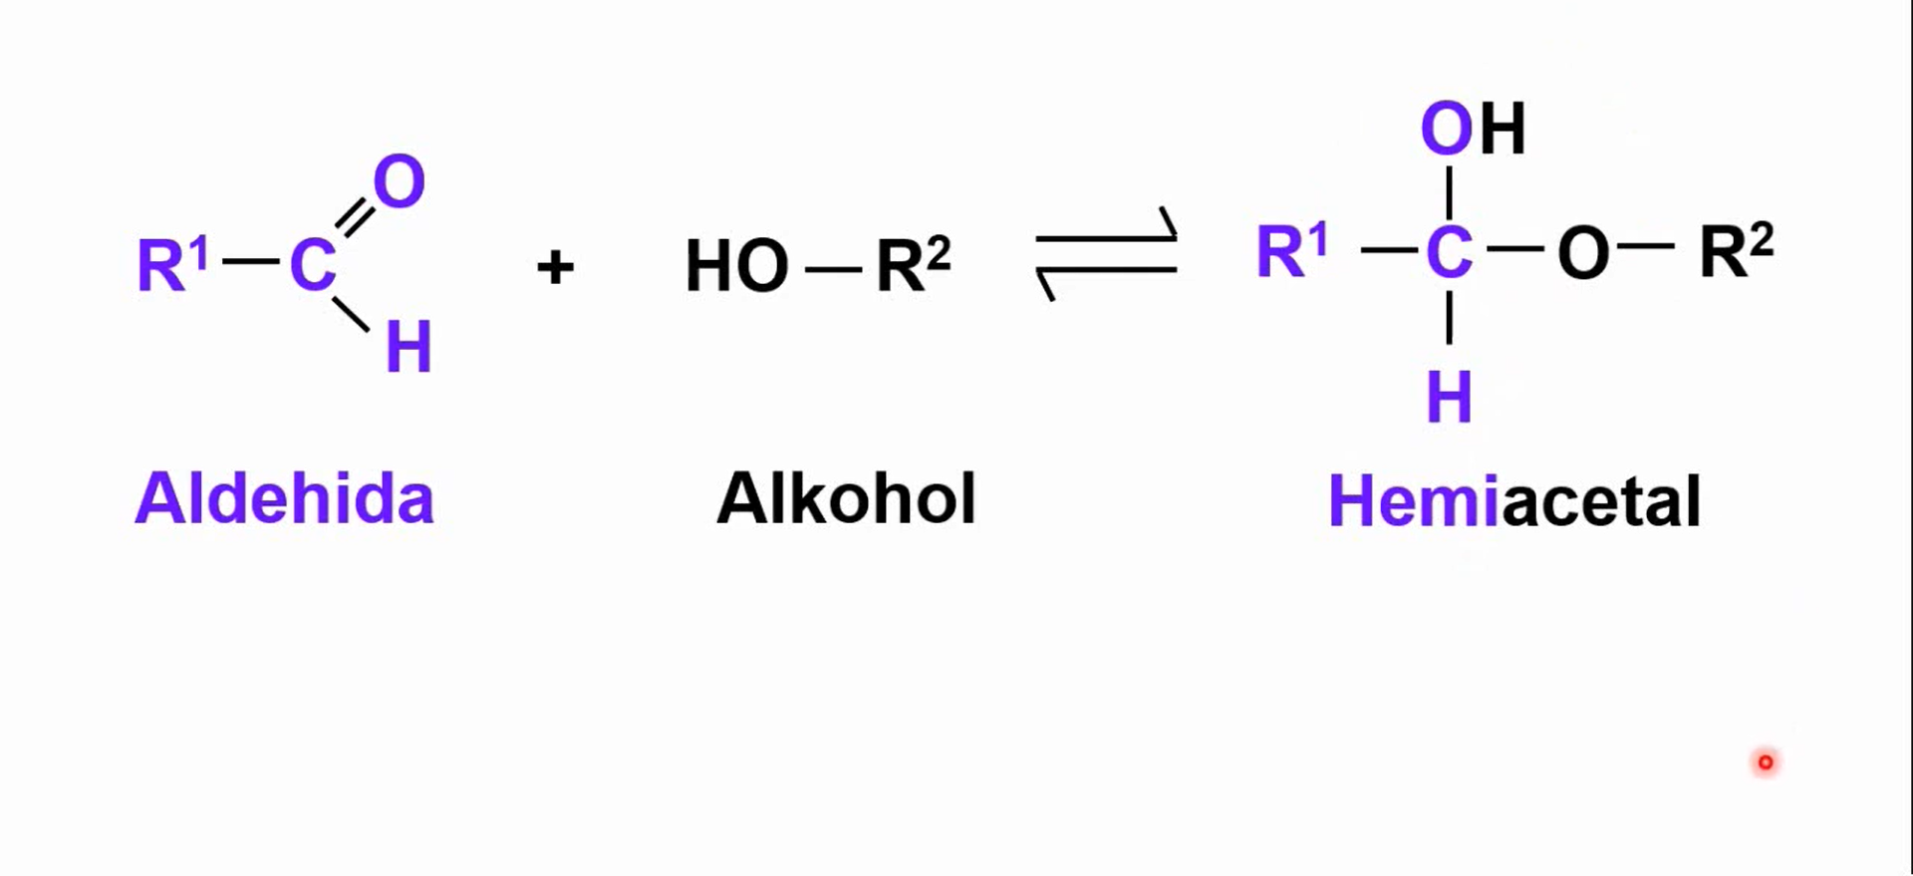
Prinsip Siklik Glukosa
Glukosa memiliki gugus aldehida dan alkohol yang saat berada pada keseimbangan akan membentuk Hemiasetal. Jika dijabarkan kedalam prinsip siklik glukosa pada hasil akhir struktur siklik mendapatkan α-D-Glukosa yang letak gugus OH ada diatas dan β-D-Glukosa yang gugus OH terletak di bawah.

Slide 5
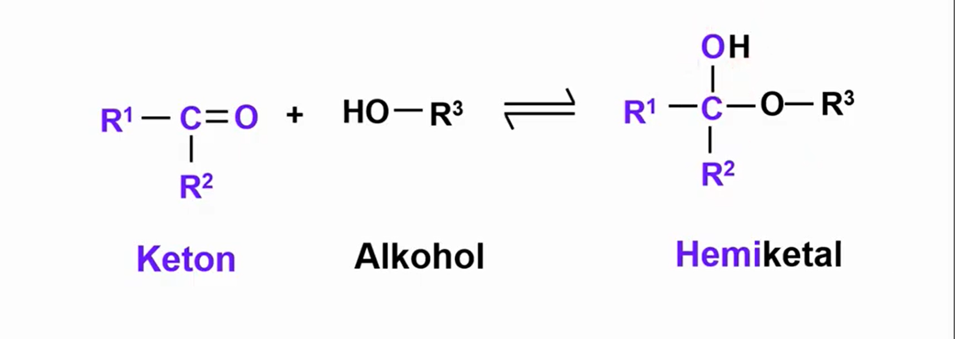
Prinsip Siklik Fruktosa
Pada fruktosa terdapat gugus keton dan gugus alkohol yang jika keton dan alkohol ada di keadaan keseimbangan maka akan membentuk Hemiketal. Jika dijabarkan kedalam prinsip siklik fruktosa pada hasil akhir struktur siklik mendapatkan α-D-fruktosa yang letak gugus OH ada diatas dan β-D-fruktosa yang gugus OH terletak di bawah.

Slide 6
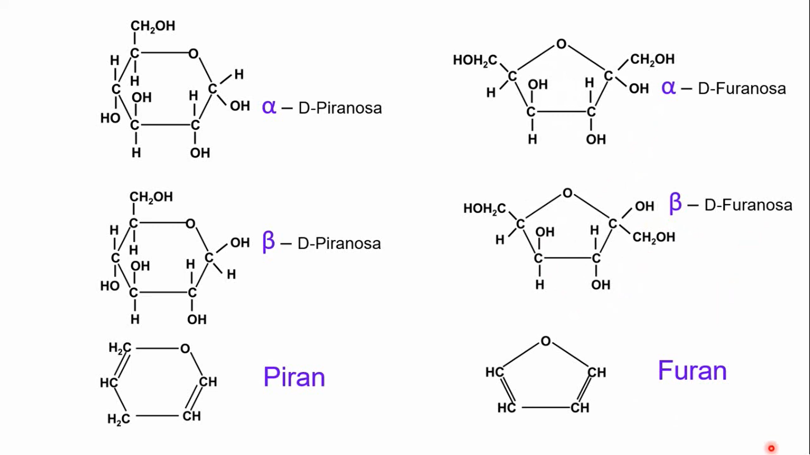
Dari struktur siklik glukosa dan fruktosa dapat dikelompokkan gula menjadi kelompok piran yang struktur siklik nya α-D-Piranosa dan β-D-Piranosa juga kelompok furan yang struktur sikliknya α-D-Furanosa dan β-D-Furanosa.
-Terimakasih-

